Slide 1

ERASMUS DAYS
ΗΜΕΡΕΣ ERASMUS
Celebrating learning, collaboration and European identity every October across the whole of Europe.
Γιορτάζοντας τη μάθηση, τη συνεργασία και την ευρωπαϊκή ταυτότητα κάθε Οκτώβριο σε όλη την Ευρώπη.

Slide 2
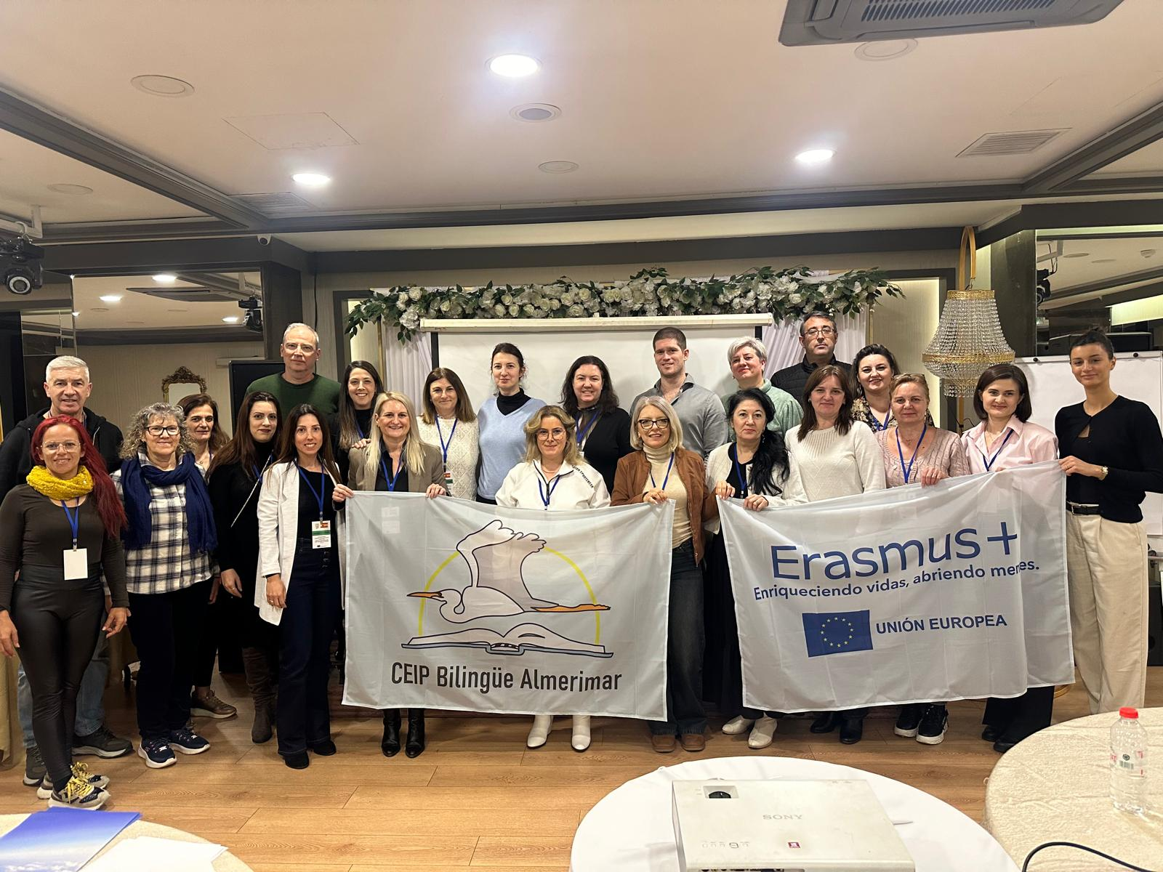

Slide 3

The Founder and History
Ο Ιδρυτής και η Ιστορία
Named After a Visionary
Ονομάστηκε από έναν Οραματιστή
The Erasmus programme takes its name from Erasmus of Rotterdam, a renowned 15th-century humanist who became a symbol of knowledge and cross-cultural understanding.
Το πρόγραμμα Erasmus πήρε το όνομά του από τον Έρασμο του Ρότερνταμ, διάσημο ουμανιστή του 15ου αιώνα που έγινε σύμβολο γνώσης και διαπολιτισμικής κατανόησης.
Founded in 1987 / Ιδρύθηκε το 1987
Millions United / Εκατομμύρια Ενωμένοι
By the European Union, evolving into Erasmus+
Pupils, students, educators and organisations across Europe
Από την Ευρωπαϊκή Ένωση, εξελίχθηκε σε Erasmus+
Μαθητές, φοιτητές, εκπαιδευτικοί και οργανισμοί σε όλη την Ευρώπη

Slide 4




What Are Erasmus Days?
Τι είναι οι Ημέρες Erasmus;
Three-Day Celebration
Showcase & Share
Diverse Activities
Τριήμερος Εορτασμός
Επίδειξη & Μοιρασιά
Ποικίλες Δραστηριότητες
An international event held every October, bringing together the entire Erasmus+ community to celebrate mobility and learning.
Promotes Erasmus+ programmes and provides a platform for participants to share their transformative experiences.
Features exhibitions, presentations, videos, pupil-led initiatives, cultural performances and school partnerships.
Μια διεθνής εκδήλωση που πραγματοποιείται κάθε Οκτώβριο, φέρνοντας μαζί ολόκληρη την κοινότητα Erasmus+.
Προωθεί τα προγράμματα Erasmus+ και παρέχει πλατφόρμα για να μοιραστούν οι συμμετέχοντες τις εμπειρίες τους.
Περιλαμβάνει εκθέσεις, παρουσιάσεις, βίντεο, πρωτοβουλίες μαθητών, πολιτιστικές εκδηλώσεις και σχολικές συνεργασίες.

Slide 5
Purpose of Erasmus Days
Σκοπός των Ημερών Erasmus
01
02
European Cooperation / Ευρωπαϊκή Συνεργασία
Best Practice Exchange / Ανταλλαγή Βέλτιστων Πρακτικών
Promoting collaboration in education across European nations, building bridges between diverse educational systems and cultures.
Strengthening the sharing of innovative teaching methods, successful project strategies and effective approaches between schools.
Προώθηση της συνεργασίας στην εκπαίδευση σε ευρωπαϊκά έθνη, δημιουργώντας γέφυρες μεταξύ διαφορετικών εκπαιδευτικών συστημάτων.
Ενίσχυση της ανταλλαγής καινοτόμων διδακτικών μεθόδων, επιτυχημένων στρατηγικών έργων μεταξύ σχολείων.
03
04
Mobility Opportunities / Ευκαιρίες Κινητικότητας
European Consciousness / Ευρωπαϊκή Συνείδηση
Informing the school community about exciting opportunities for international mobility, study abroad programmes and professional development.
Cultivating a sense of European identity, solidarity and shared values amongst young people and educators across the continent.
Καλλιέργεια αίσθησης ευρωπαϊκής ταυτότητας, αλληλεγγύης και κοινών αξιών μεταξύ νέων και εκπαιδευτικών.
Ενημέρωση της σχολικής κοινότητας για συναρπαστικές ευκαιρίες διεθνούς κινητικότητας και επαγγελματικής ανάπτυξης.

Slide 6

Key Objectives
Βασικοί Στόχοι
Showcase Success Stories
Επίδειξη Επιτυχιών
Highlighting exceptional Erasmus+ projects that have made a meaningful impact on participants and communities.
Αναδεικνύοντας εξαιρετικά έργα Erasmus+ που έχουν επηρεάσει σημαντικά συμμετέχοντες και κοινότητες.
Encourage New Participation
Ενθάρρυνση Νέων Συμμετοχών
Inspiring schools that haven't yet joined to take the leap and become part of this enriching European network.
Εμπνέοντας σχολεία που δεν έχουν ακόμη συμμετάσχει να γίνουν μέρος αυτού του εμπλουτιστικού ευρωπαϊκού δικτύου.
Build Collaborative Networks
Δημιουργία Δικτύων Συνεργασίας
Creating lasting partnerships and connections between educational institutions across borders.
Δημιουργώντας διαρκείς συνεργασίες και συνδέσεις μεταξύ εκπαιδευτικών ιδρυμάτων πέρα από τα σύνορα.
Develop Essential Skills
Ανάπτυξη Βασικών Δεξιοτήτων
Fostering multiculturalism, innovation, critical thinking and the competencies needed for tomorrow's Europe.
Προώθηση της πολυπολιτισμικότητας, καινοτομίας, κριτικής σκέψης και των ικανοτήτων που χρειάζεται η αυριανή Ευρώπη.

Slide 7
Benefits for Participants
Οφέλη για τους Συμμετέχοντες
Language & Social Skills
International Experience
Respect for Diversity
Γλωσσικές & Κοινωνικές Δεξιότητες
Διεθνής Εμπειρία
Σεβασμός στη Διαφορετικότητα
Develop fluency in foreign languages whilst building invaluable interpersonal and communication abilities through authentic interactions.
Gain exposure to different cultures, educational systems and perspectives, creating lifelong friendships and professional networks across Europe.
Foster genuine appreciation for cultural differences, developing empathy, tolerance and understanding that transcends national boundaries.
Ανάπτυξη άπταιστης γνώσης ξένων γλωσσών ενώ χτίζονται ανεκτίμητες διαπροσωπικές και επικοινωνιακές ικανότητες.
Έκθεση σε διαφορετικούς πολιτισμούς, εκπαιδευτικά συστήματα και οπτικές, δημιουργώντας δια βίου φιλίες και επαγγελματικά δίκτυα.
Καλλιέργεια γνήσιας εκτίμησης για τις πολιτιστικές διαφορές, αναπτύσσοντας ενσυναίσθηση, ανοχή και κατανόηση.

Slide 8


More Benefits
Περισσότερα Οφέλη
Confidence & Creativity
Αυτοπεποίθηση & Δημιουργικότητα
Build self-assurance through challenging experiences whilst unlocking creative potential and innovative thinking in new environments.
Χτίστε αυτοπεποίθηση μέσω προκλητικών εμπειριών ενώ ξεκλειδώνετε το δημιουργικό δυναμικό και την καινοτόμο σκέψη σε νέα περιβάλλοντα.
Enhanced Quality
Βελτιωμένη Ποιότητα
Schools benefit from improved educational standards, international recognition and a reputation for excellence that attracts talented staff and pupils.
Τα σχολεία επωφελούνται από βελτιωμένα εκπαιδευτικά πρότυπα, διεθνή αναγνώριση και φήμη αριστείας που προσελκύει ταλαντούχο προσωπικό.

Slide 9





School Participation Across Europe
Συμμετοχή Σχολείων σε όλη την Ευρώπη
5000+
100s
Annual Participants / Ετήσιοι Συμμετέχοντες
Greek Schools / Ελληνικά Σχολεία
Schools and organisations celebrating Erasmus Days each year throughout Europe.
Hundreds of educational institutions organising activities across Greece.
Σχολεία και οργανισμοί που γιορτάζουν τις Ημέρες Erasmus κάθε χρόνο σε όλη την Ευρώπη.
Εκατοντάδες εκπαιδευτικά ιδρύματα που οργανώνουν δραστηριότητες σε όλη την Ελλάδα.
Popular Activities in Greek Schools
Δημοφιλείς Δραστηριότητες στα Ελληνικά Σχολεία
Erasmus Corner
Experience Sharing
Γωνιά Erasmus
Μοιρασιά Εμπειριών
Dedicated spaces showcasing mobility experiences, photographs, student work and European partnerships.
Students present their adventures, learning outcomes and personal growth to peers and parents.
Αφιερωμένοι χώροι που παρουσιάζουν εμπειρίες κινητικότητας, φωτογραφίες, εργασίες μαθητών και ευρωπαϊκές συνεργασίες.
Οι μαθητές παρουσιάζουν τις περιπέτειές τους, τα μαθησιακά αποτελέσματα και την προσωπική ανάπτυξη σε συμμαθητές και γονείς.
Cultural Events
eTwinning Projects
Πολιτιστικές Εκδηλώσεις
Έργα eTwinning
Theatrical performances, music concerts, art exhibitions and culinary festivals celebrating European diversity.
Virtual collaboration projects connecting classrooms across Europe through digital platforms and innovative online activities.
Θεατρικές παραστάσεις, μουσικές συναυλίες, εκθέσεις τέχνης και γαστρονομικά φεστιβάλ που γιορτάζουν την ευρωπαϊκή ποικιλομορφία.
Εικονικά έργα συνεργασίας που συνδέουν τάξεις σε όλη την Ευρώπη μέσω ψηφιακών πλατφορμών και καινοτόμων διαδικτυακών δραστηριοτήτων.

Slide 10


Exchange, Inspire, Collaborate!
Ανταλλαγή, Έμπνευση, Συνεργασία!
Every participation contributes to an open, democratic and united Europe. Through Erasmus Days, we're not just celebrating a programme — we're building bridges between nations, fostering understanding across cultures, and investing in the future leaders of tomorrow.
Κάθε συμμετοχή συμβάλλει σε μια ανοιχτή, δημοκρατική και ενωμένη Ευρώπη. Μέσω των Ημερών Erasmus, δεν γιορτάζουμε απλώς ένα πρόγραμμα — χτίζουμε γέφυρες μεταξύ εθνών, προωθούμε την κατανόηση μεταξύ πολιτισμών και επενδύουμε στους μελλοντικούς ηγέτες του αύριο.
The message of Erasmus Days resonates across the continent: education transcends borders, collaboration enriches learning, and our shared European values unite us in diversity. Together, we create opportunities that transform lives and strengthen the fabric of our European community.
Το μήνυμα των Ημερών Erasmus αντηχεί σε όλη την ήπειρο: η εκπαίδευση υπερβαίνει τα σύνορα, η συνεργασία εμπλουτίζει τη μάθηση και οι κοινές ευρωπαϊκές αξίες μας ενώνουν στη διαφορετικότητα. Μαζί, δημιουργούμε ευκαιρίες που μεταμορφώνουν ζωές και ενισχύουν τον ιστό της ευρωπαϊκής κοινότητας.

Slide 11
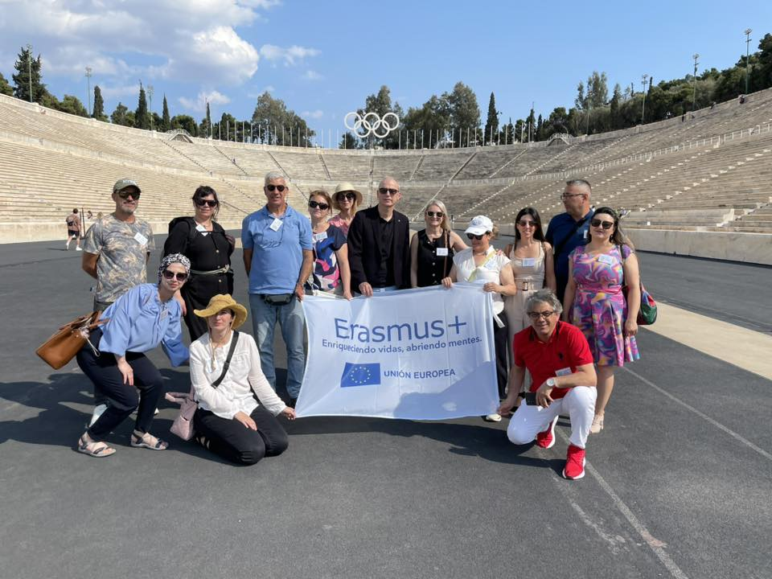

Slide 12
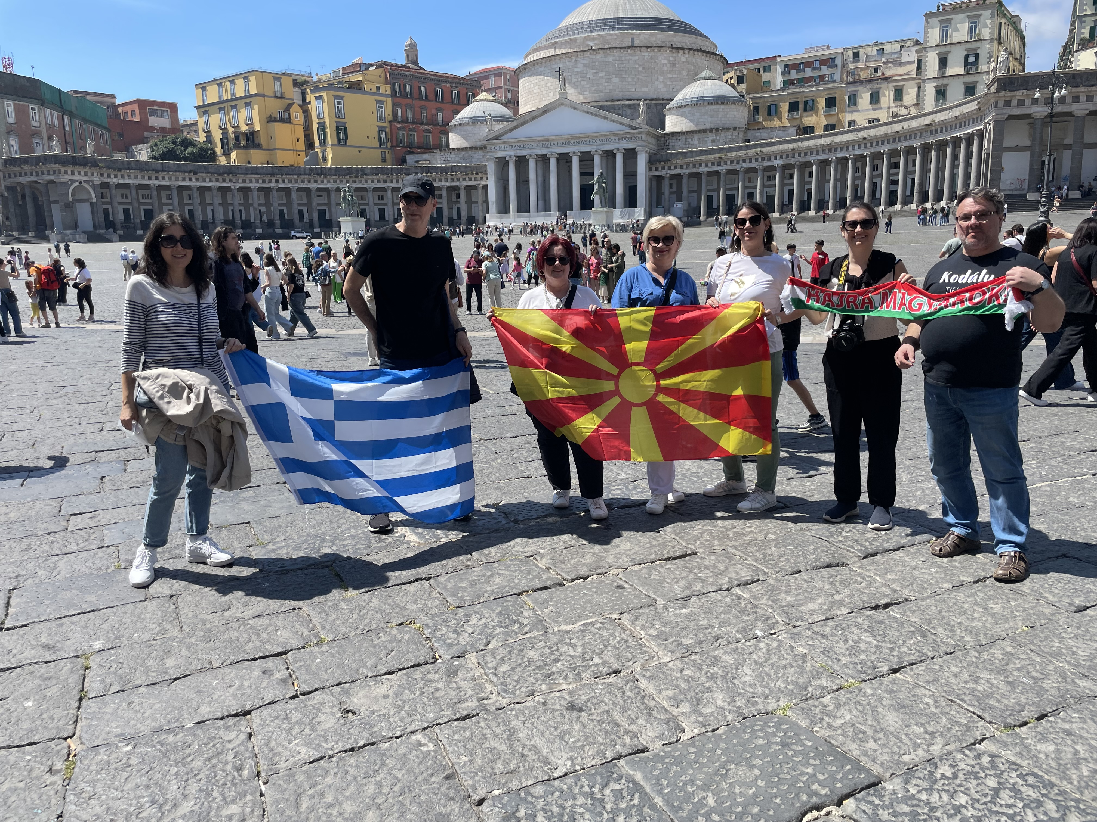

Slide 13




ERASMUS+ — Investing in Our Future!
ERASMUS+ — Επενδύοντας στο Μέλλον μας!
Quality / Ποιότητα
Innovation / Καινοτομία
Quality learning experiences that prepare young people for global citizenship.
Creative approaches to teaching, learning and international collaboration.
Ποιοτικές μαθησιακές εμπειρίες που προετοιμάζουν τους νέους για την παγκόσμια ιθαγένεια.
Δημιουργικές προσεγγίσεις στη διδασκαλία, τη μάθηση και τη διεθνή συνεργασία.
Diversity / Ποικιλομορφία
Unity / Ενότητα
Celebrating Europe's rich diversity whilst building shared values and understanding.
A united continent where borders inspire connection rather than division.
Γιορτάζοντας την πλούσια ποικιλομορφία της Ευρώπης ενώ χτίζουμε κοινές αξίες και κατανόηση.
Μια ενωμένη ήπειρος όπου τα σύνορα εμπνέουν σύνδεση παρά διαίρεση.
Join the movement.
Celebrate Erasmus Days.
Shape Europe's tomorrow.
Ελάτε στο κίνημα. Γιορτάστε τις Ημέρες Erasmus. Διαμορφώστε το αυριανό της Ευρώπης.

